Slide 1
小学校 体育（運動領域）
〔第３学年及び第４学年〕
き かい
器械運動
「鉄棒運動」
てつ ぼう
【思考力、判断力、表現力等編】

Slide 2
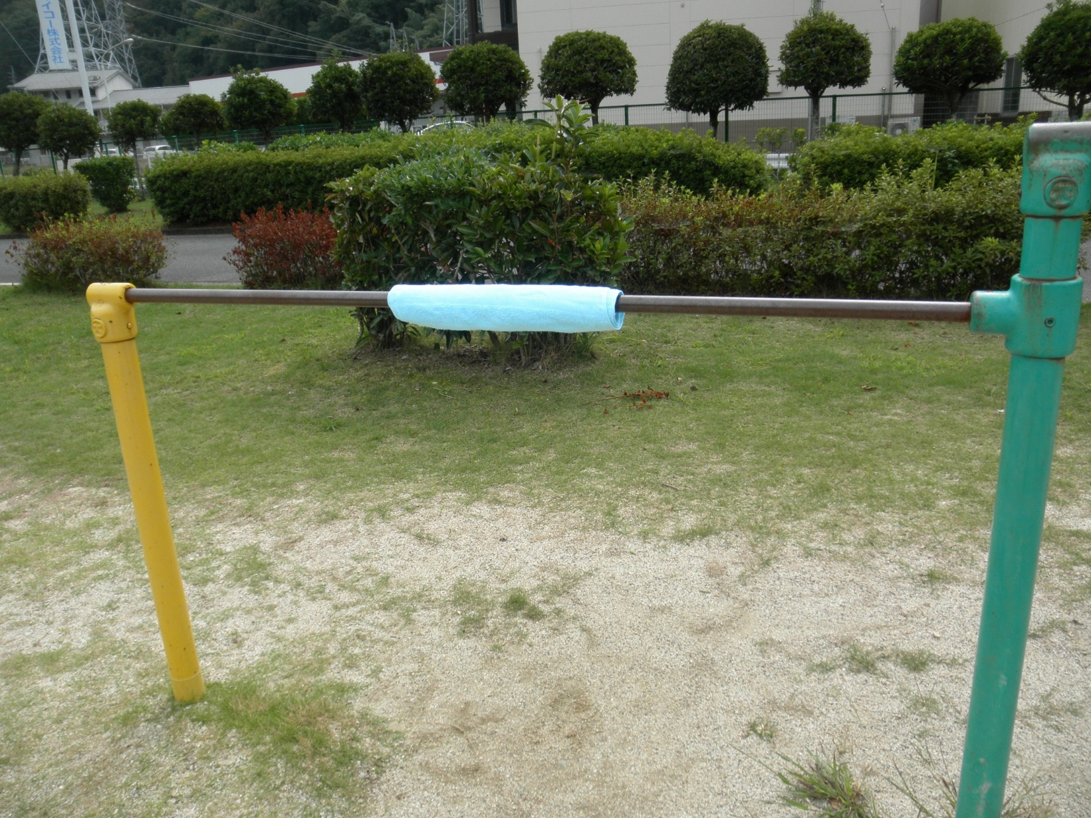
１ 自分の課題に取り組もう
か だい
れんしゅう
しかた
えら
★自分に合った練習の仕方を選ぼう！
鉄棒にタオルなどを
まくと、回りやすくなるよ！

Slide 3
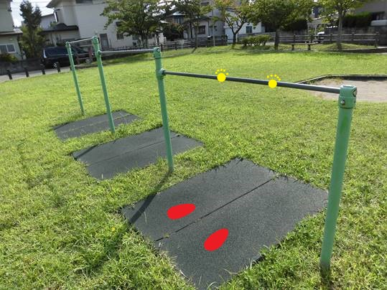
１ 自分の課題に取り組もう
か だい
ちゃくち
①手をつくところや着地するところに
しるしをつけて練習してみよう！
れんしゅう
手をつくところ
着地するところ

Slide 4
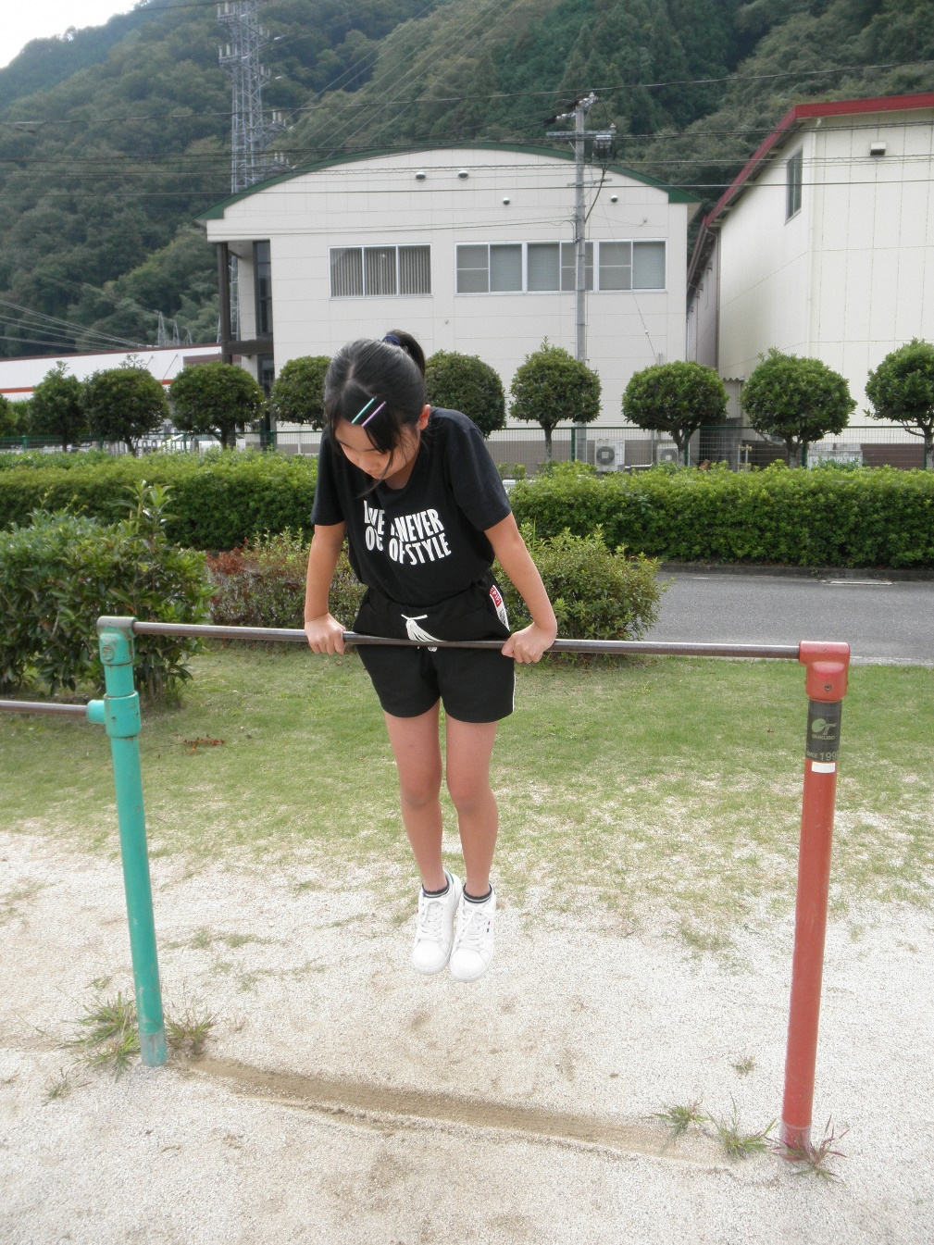
１ 自分の課題に取り組もう
か だい
れい
（例）前回り下り
ラインより手前に足がつくように下りよう。
てつぼう
ました
鉄棒の真下にラインを引いて、ラインの手前に下りる。

Slide 5
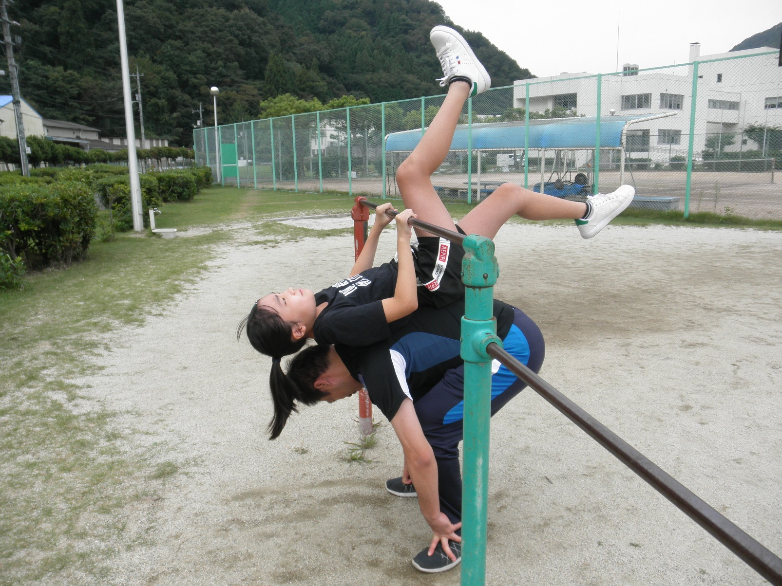
１ 自分の課題に取り組もう
か だい
ともだち
れんしゅう
②家の人や友達といっしょに練習してみよう！
れい
（例）ほじょさか上がり
鉄棒にこしを近づけてまわってみよう。

Slide 6
１ 自分の課題に取り組もう
か だい
わざ
★自分の技のできばえをたしかめてみよう！
わざ
○技の名前
ほうほう
学習カードに
書いてみよう！
れい
ちゃくち
○たしかめた方法
例 ・着地するところにしるしをつけた
・動画をとって自分の動きをたしかめた
どうが
ともだち
・家の人や友達に見てもらった
わざ
かんそう
○技のできばえ・感想

Slide 7
２ 技のポイントを友達に伝えよう
わざ
とも だち
わざ
ともだち
★技ができるようになるポイントを友達に伝えよう！
わざ
○技の名前
学習カードに
書いてみよう！
○できるようになるためのポイント

